Slide 1


“十四五”职业教育国家规划教材
走 进 焊 接
4.1 凡事预则立-焊接专业职业生涯规划
主编：吴志亚

Slide 2

4.1 凡事预则立-焊接专业职业生涯规划
目录
  4.1.1 焊接的职业类型
  4.1.2 焊接的职业发展
  4.1.3 制订符合自己的职业生涯规划
  小 结
  作 业

Slide 3
4.1 凡事预则立-焊接专业职业生涯规划
学习目标
1.了解焊接专业的特点，了解个人的能力差异，能正确客观地评价自己的优势和弱势；
2.能正确评价自己的职业能力，能结合专业特点制订提升职业能力的行动方案；
3.能树立正确的职业能力目标，指导学生设计个人职业生涯规划书。

Slide 4
职业生涯规划是指针对个人职业选择的主观和客观因素进行分析和测定，确定个人的奋斗目标并努力实现这一目标的过程。换句话说，职业生涯规划要求根据自身的兴趣、特点，将自己定位在一个最能发挥自己长处的位置，选择最适合自己能力的事业。职业定位是决定职业生涯成败的最关键的一步，同时也是职业生涯规划的起点。职业生涯规划是指一个人对其一生中所承担职务相继历程的预期和计划，包括一个人的学习，对一项职业或组织的生产性贡献和最终退休。

Slide 5
4.1 凡事预则立-焊接专业职业生涯规划
4.1.1 焊接职业类型
职业认知是学生由感性认知开始上升到理性认知的过程，我们可以通过信息搜索、自主探究的方式，来了解产业、行业、专业与职业之间的关联性。
1.焊接是金属连接的一种工艺方法，也是一门综合性应用技术。随着中国经济的发展，作为“世界制造工厂”的中国，焊接技术的应用愈加广泛，随着焊接技术的发展和进步，焊接结构的应用越来越广泛，焊接结构几乎渗透到国民经济的各个领域，如机械工业、冶金建筑业、航空航天和国防工业中。

Slide 6
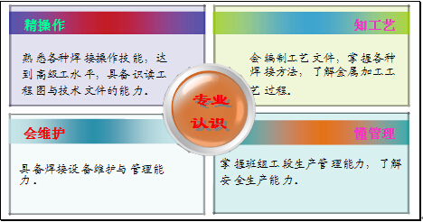
4.1 凡事预则立-焊接专业职业生涯规划
专 业 认 识

Slide 7


4.1 凡事预则立-焊接专业职业生涯规划
2.焊接类的人才与工种
按能源的种类：手工电弧焊工、钨极氩弧焊工、CO₂气体保护焊工等等；按项目职称可分为：焊接操作员、焊接技术员、焊接技术员、焊接工程师、焊接检测等；当然还有采购员、报价员等等。

Slide 8



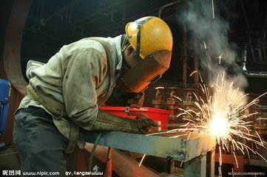
4.1 凡事预则立-焊接专业职业生涯规划

Slide 9
4.1 凡事预则立-焊接专业职业生涯规划
焊接工种及工作要求
焊接各工种及工作要求
工种 | 类型 | 要求及具体工作分类
焊接操作员 | 操作型 | 需要有较好的动手能力，需要长时间的练习。一般工作有：装配工、下料工、CO2操作工、TIG操作工、自动化焊接等等。
焊接技术员 | 管理型 | 了解自己工作的所有步骤，如何避免事故的发生。一般从事：焊接工艺员、自动化焊接调试、施工图纸的细化、具体焊接步骤及方法的确定等等
焊接检测 | 原则性 | 了解所有焊接缺陷及形成机理，有强烈的使命感。一般工作：焊接检测员、焊接验证员等等。
焊接设计员 | 创造性 | 需要有较强的理论和实践基础。可从事：现场的设计变更、原理的设计等等。
焊接工程师 | 综合型 | 具有上述人才的综合能力、较强的领导力、较广的人际关系与号召力。

Slide 10

4.1 凡事预则立-焊接专业职业生涯规划
4.1.2 焊接的职业发展
职业发展就是在自己选定的领域里，在自己能力所及的范围内，成为最好的专家。所谓专家并不一定是研究开发人员或技术顾问。专家是在某一领域有深入和广泛的经验，对该领域有深刻而独到的认知的人。至于行政管理能力、员工培养能力、团队建设能力、规划和沟通能力等，是个体在职业发展过程中必须培养的能力要素，它们是实现职业发展的重要工具，但不是职业发展的目标。

Slide 11

4.1 凡事预则立-焊接专业职业生涯规划
五年制焊接高职教育是以培养具有焊接结构制造生产、管理与服务第一线需要的高素质技能型专门人才为目标，培养焊接技术应用、焊接工艺编制与实施、焊接自动化及智能化设备的操作使用与维护、焊接质量检测与分析、焊接生产管理技能等方面的高技术人才。
工作内容：
①到现场了解生产工艺状况，改善焊接工艺及推广新工艺；
②负责审批焊接性试验及焊接工艺评定报告，
③制定二次以上的焊接返修方案；
④参与生活流程改善，提高生产效率
⑤审批焊接材料的采购要求、库存量和焊材库的管理制度；
⑥协助采购部进行焊接设备、工具的选型；
⑦协助相关部门进行员工的岗位培训，提高员工的操作技能和理论水平，标准化工人的操作。

Slide 12

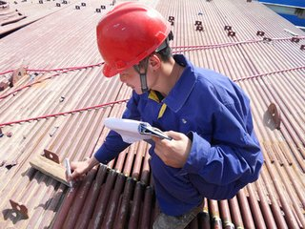
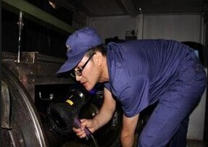

4.1 凡事预则立-焊接专业职业生涯规划
任职资格要求：
①要求具有较丰富的理论知识、技能水平和实践经验，具有较强的管理能力。
②熟悉行业专业知识，有丰富的相关行业焊接质量控制、焊接工艺评定、工艺编制等经验。
③有较强的使命感和积极开拓的进取精神
④良好的协调、沟通能力和服务意识。
焊接工种示例

Slide 13

4.1 凡事预则立-焊接专业职业生涯规划
4.1.3 制订符合自己的职业生涯规划
1.制订职业生涯规划的流程
（1）自我个性的分析
（2）专业分析选择适宜自我的专业发展方向
（3）职业目标及实施计划（这其中应既有短期也应有中长期规划）
（4）动态反馈调整
（5）备选规划方案

Slide 14
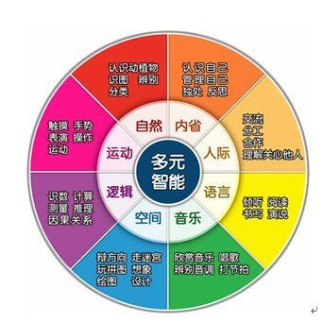
4.1 凡事预则立-焊接专业职业生涯规划
2.认知自我
职业生涯规划，就是在自己兴趣、爱好的前提下及认真分析个人性格特征的基础上，结合自己专业特长和知识结构，对将来从事工作所做的方向性的方案。但由于种种原因，当前职业生涯规划服务不尽完善，我们如何将规范的职业生涯规划引人就业日程，从而使其“水到渠成”地面向市场，是值得每个人重视的问题。
多元智能理论图

Slide 15
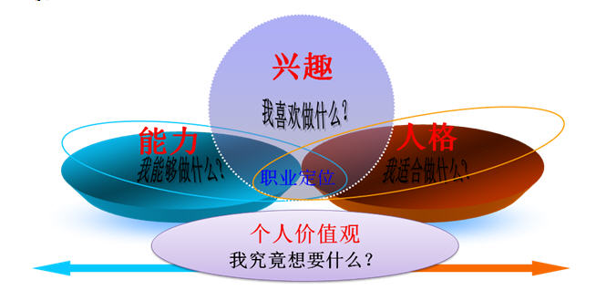
4.1 凡事预则立-焊接专业职业生涯规划
（1）正确认识自己，找出自己的优势与劣势
要制定好职业生涯规划，就需要扩大“已开的窗户”，缩小“隐闭的窗户”，靠着自我洞察开发“黑暗的窗户”及通过别人的影响打开“盲目的窗户”，沿此途径即可认清自己，并改善自己，同时是要检讨一下自己的基础，明确自己的优势和劣势。

Slide 16

4.1 凡事预则立-焊接专业职业生涯规划
（2）我喜欢什么？-找出自己的兴趣所在
西方有一句谚语说:如果你不知道你要到哪里去，那通常你哪儿也去不了。同样，一个不知道自己想干什么的人通常什么也干不好。所以，要制定一个有效的职业生涯规划，关键一点就是认清自己，找到自己的兴奋点和兴趣所在。

Slide 17

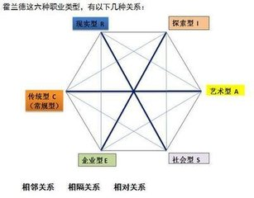
4.1 凡事预则立-焊接专业职业生涯规划
（3）我能做什么?—确定自己的职业性向
人们仅凭兴趣选择职业是不全面的，感兴趣的事情并不代表其有能力去做，因此，清楚自己能干什么、适合干什么是选择职业的必备条件。

Slide 18
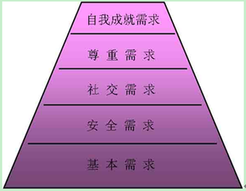
4.1 凡事预则立-焊接专业职业生涯规划
（4）环境支持或允许我做什么?—依据社会需求确定自己的最佳职业
明确自己想干、能干的专业领域和事业发展方向的同时，还应兼顾考虑社会的需求和未来发展前景等外在因素，这是职业选择是否成功的基本保证。如果所选择的职业自己既感
兴趣又符合能力要求，但社会没有需求或需求极少，就业机会渺茫，这样的职业生涯规划其起步就是失败的。

Slide 19
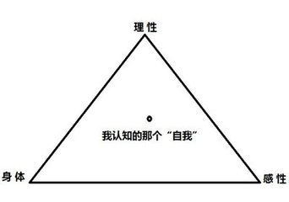
4.1 凡事预则立-焊接专业职业生涯规划
（5）我的职业与生活规划是什么?—确定职业目标和个性化的职业发展计划
要根据自己的爱好、实际能力和社会需求制定有效的目标和实施步骤。比如某个年龄段该做什么、某个时间段自己达到什么目标等。许多事业有成的人，他们有一个共同特点，那就是在正确的时间做出正确的决策。

Slide 20
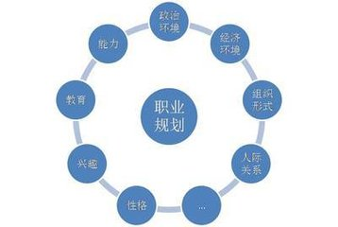

4.1 凡事预则立-焊接专业职业生涯规划
（6）我该如何完成职业生涯规划?—根据目标和进程不断
总结并完普自己的计划，要经常对自己制定的职业生涯规划进行评估、调整和回馈，对职业生涯中的不和谐之处进行矫正并最终选定自己的“职业锚”。

Slide 21
4.1 凡事预则立-焊接专业职业生涯规划
请分别用三句话描述你的优势和弱势。
我的优势：（1）***********
（2）***********
（3）***********
我的弱势：（1）***********
（2）***********
（3）***********

Slide 22
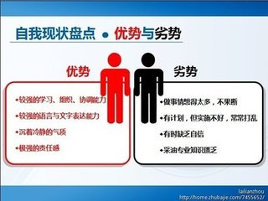
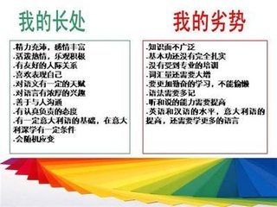
4.1 凡事预则立-焊接专业职业生涯规划
评价范例：

Slide 23
4.1 凡事预则立-焊接专业职业生涯规划
3.职业生涯规划与目标
（1）分解目标
目标分解就是根据观念、知识、能力差距，将职业生涯远大职业目标分解为有时间规定的长、中、短期目标，甚至将阶段目标分解为月、周、日期限，可以试试的操作步骤与具体措施。
分类 | 序号 | 时间 | 目标 | 备选方案
短期目 标 | 1 | 年
 | 2 | 年
 | 3 | 年
中期目 标 | 1 | 年
 | 2 | 年
 | 3 | 年
长期目 标 | 1 | 年
 | 2 | 年
 | 3 | 年

Slide 24
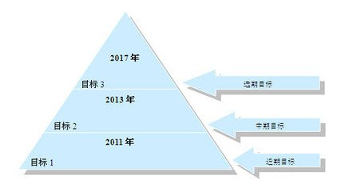
4.1 凡事预则立-焊接专业职业生涯规划
目标分解可以按时间分解为近期目标（1年以内）、短期目标（1-2年）、中期目标（3-5年）、中长期目标（5-10年）和长远期目标（10-20年）。

Slide 25
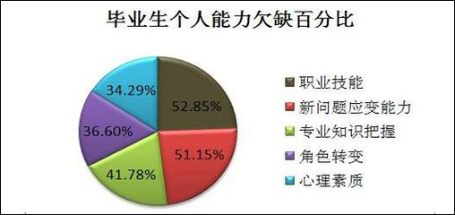
4.1 凡事预则立-焊接专业职业生涯规划
（2）针对目标差距
制订的措施要直接指向自己的职业目标，直接指向本人与目标的差距。找出现在的我与将来我的差距。例如，我的职业理想是称为一名焊接检测员，但是现在我对焊接检测这个工作岗位还不太了解，对于焊接检测技术更是知之甚少。同时，成为一名检测员应有的特质，我也不太突出，但我相信，凭借我对职业的热爱，通过我的勤奋努力，一定能够实现自己的理想！

Slide 26
4.1 凡事预则立-焊接专业职业生涯规划
3.职业生涯规划与目标
（1）分解目标
目标分解就是根据观念、知识、能力差距，将职业生涯远大职业目标分解为有时间规定的长、中、短期目标，甚至将阶段目标分解为月、周、日期限，可以试试的操作步骤与具体措施。

Slide 27
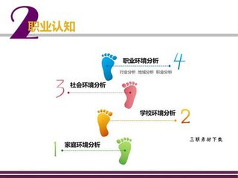
4.1 凡事预则立-焊接专业职业生涯规划
（3）操作步骤可行
措施要符合自身条件，符合社会外部环境，具有可操作性。但在实践操作中由于措施制订者没有客观自我评估，自我剖析不到位，对社会环境不了解，导致制订措施缺乏可行性，泛泛而谈，操作模糊。

Slide 28

4.1 凡事预则立-焊接专业职业生涯规划
（4）合理评估
自我评估包括对自己学习任务、岗位能力、技能培训等现状分析，自我剖析时，既要立足现实，看清“现在的我”，更要着眼发展，看到“未来的我”。立足于现实，展望未来、目标明确、措施到位，只有这样才能不断提升自我素质，朝着预订的方向发展。

Slide 29
4.1 凡事预则立-焊接专业职业生涯规划
自我能力评估
岗位要求 | 现在的我 | 将来的我 | 存在差距
思想观念
岗位知识
心理素质
岗位能力

Slide 30


4.1 凡事预则立-焊接专业职业生涯规划
（4）路径的选择
通常适合职业学校学生的路径选择有两种：一是技术技能型，即学徒工-初级工-中级工-高级工-技师-高技技师；二是管理型，即班长-线长-车间主任-部门经理-公司负责人；此外还有自主创业型、升学型等。
请结合焊接专业的特点，选择适合自己的发展路径，制作自己职业发展路径图。
个人职业发展路径图

Slide 31
4.1 凡事预则立-焊接专业职业生涯规划
（5）设计个人职业生涯规划书
实施步骤：
①到有关“职业生涯规划网站”检索职业生涯规划书范文，下载一些和自己专业相近的职业生涯规划书。
②分析职业生涯规划书应包含哪几项内容。
③设计个人职业生涯规划书的项目和内容，确定题目。
④确立自己未来的职业总目标或职业方向。
⑤从所学专业、个人兴趣、性格、能力、价值观等角度来分析自己，对将来从事职业的社会环境及行业、企业的需求进行分析，与老师、同学们开展讨论、交流，进行适当的修改、完善。
⑥分解自己的职业目标，制订详实的行动措施，初步形成自己的职业生涯规划书。

Slide 32
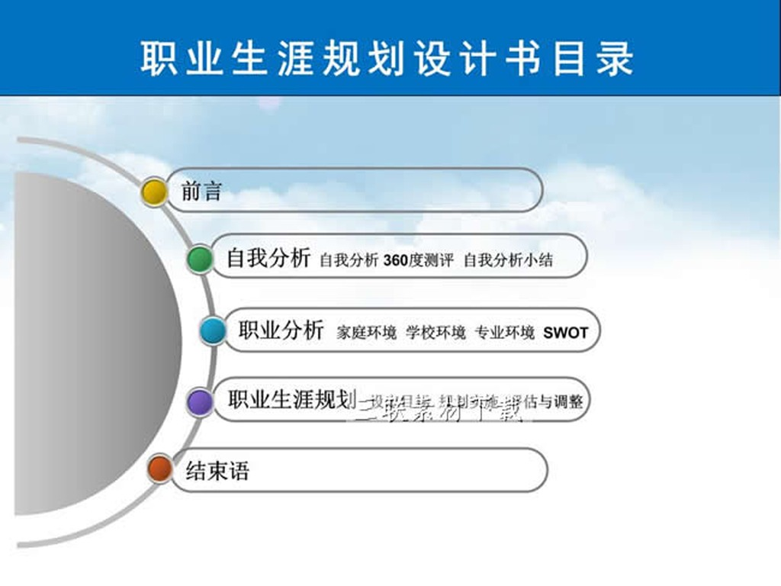
4.1 凡事预则立-焊接专业职业生涯规划

Slide 33
4.1 凡事预则立-焊接专业职业生涯规划
思考与练习：
1.请简述你对焊接专业的认知？
2.请描述你身边的一位好朋友的性格特点？
3. 请评价自己的职业能力？
4. 请尝试制订自己的中短期职业目标和行动措施？
5. 请尝试设计一份职业生涯规划书？

